Slide 1
Seminário
Ponto de Checagem 1
Notes:
Título

Slide 2
Aluno: Bruno Ogata Franchi
RA: 101893
UC: Laboratório de Arquitetura e Organização de Computadores
Projeto proposto pelo Prof. Dr. Tiago de Oliveira
Notes:
Apresentação - Nome, RA, Matéria, Projeto proposto por docente tal

Slide 3
Projeto

Slide 4
Projeto
Desenvolvimento de um processador em FPGA
Conjunto de Instruções
Unidade de Processamento
Unidade de Controle
Notes:
Proposta - Desenvolvimento de um processador

Slide 5
Processador NorMIPS
Arquitetura MIPS
Conjunto de Instruções RISC
SISD (Single Instruction Single Data)
Notes:
Projeto Inicial - Processador MIPS
Dizer: “Desenvolvimento inicial de um processador MIPS”

Slide 6
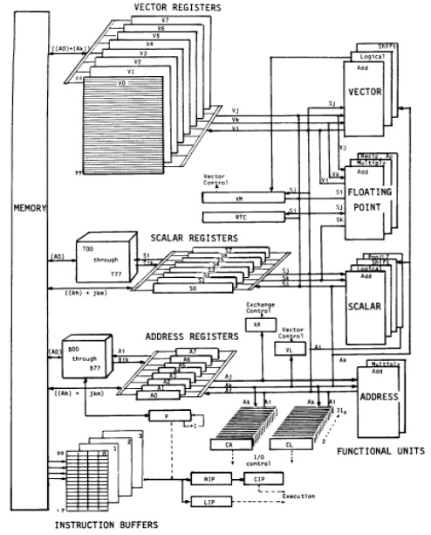
Processador VectorIPS
Arquitetura MIPS-Adaptada
Conjunto de Instruções RISC
SIMD (Single Instruction Multiple Data)
Notes:
Projeto futuramente almejado - Transformar o processador MIPS em um processador vetorial

Slide 7
Fundamentação
Teórica

Slide 8
Fundamentação Teórica
CPU (Unidade de Central de Processamento)
Quartus
Verilog
RISC e CISC
SISD e SIMD
FPGA
Notes:
Fundamentação Teórica: Processador, Quartus, Verilog, RISC e CISC, MIPS, Vetorial (Breve), FPGA

Slide 9
Conjunto de Instruções

Slide 10
Conjunto de Instruções
3 Formatos de Instrução:
Tipo R (Lógico-Aritmética)
Tipo I (Transferência de Dados/Branch)
Tipo J (Jump)
O processador NorMIPS contará com 21 instruções:
14 R-type
5 I-type
2 J-type
Notes:
Conjunto de Instruções - Tabela

Slide 11
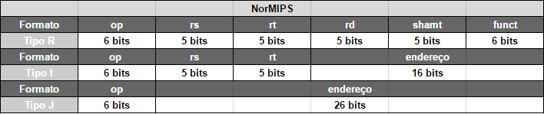
Formatos de Instrução
* As instruções de NorMIPS contém 32 bits de largura

Slide 12
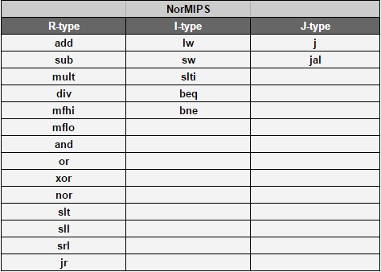
Conjunto de Instruções

Slide 13
Arquitetura Base

Slide 14
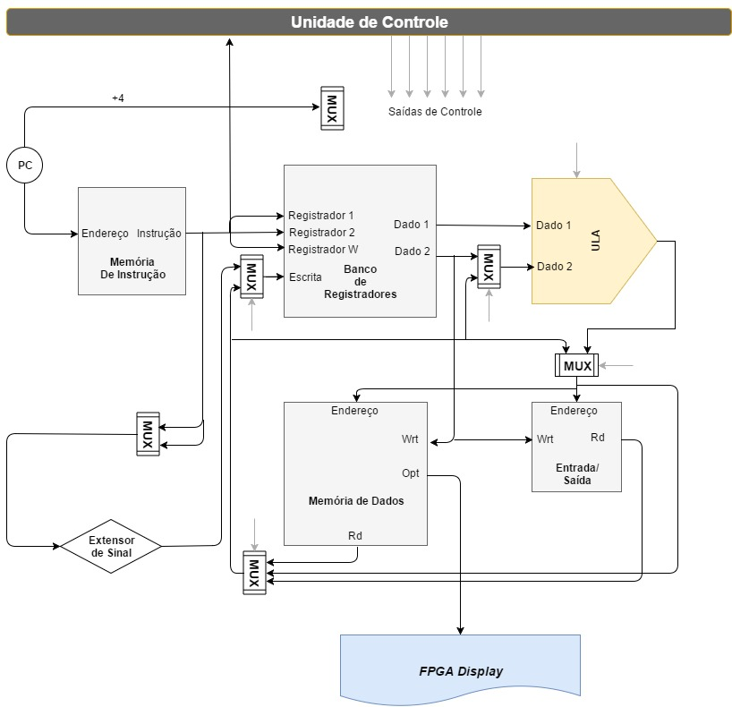
Arquitetura Base de NorMIPS
Notes:
Arquitetura Base

